Slide 1
المرحلة 1
6
2
3
مراجعة
الدرس 8
الدرس 7
الدرس 6
الدرس 5

Slide 2






أيقونات توجيهية
الإسناد في الممارسة الموجهة
توجيهات الأستاذ
تعيين تلميذ للإجابة
أمر للشريحة الموالية بعد عرض الفيديو
عمل ثنائي
عرض فيديو

Slide 3

برمجة الأسبوع الثالث
(ة)خاص بالأستاذ
الدرس 10
الدرس 9
الدرس 1
قسمة الأعداد العشرية (2)
تفكيك وتركيب الأعداد الصحيحة الطبيعية
قسمة الأعداد العشرية(1)
الدرس 12
الدرس 11
حل المسائل : وضعيات القسمة (1)
قسمة الأعداد العشرية (3)
مراجعة
مراجعة وتثبيت دروس الأسبوع

Slide 4
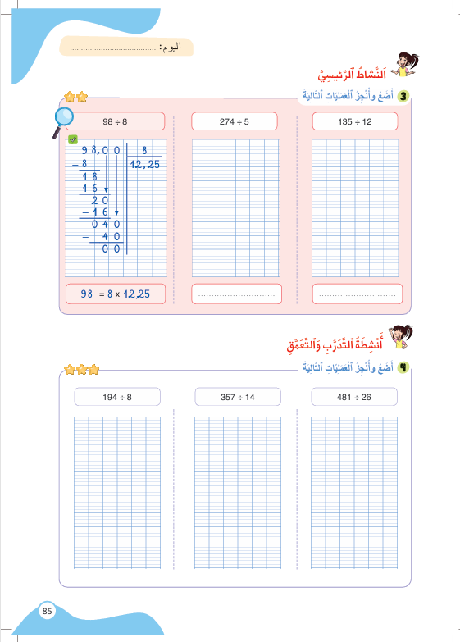
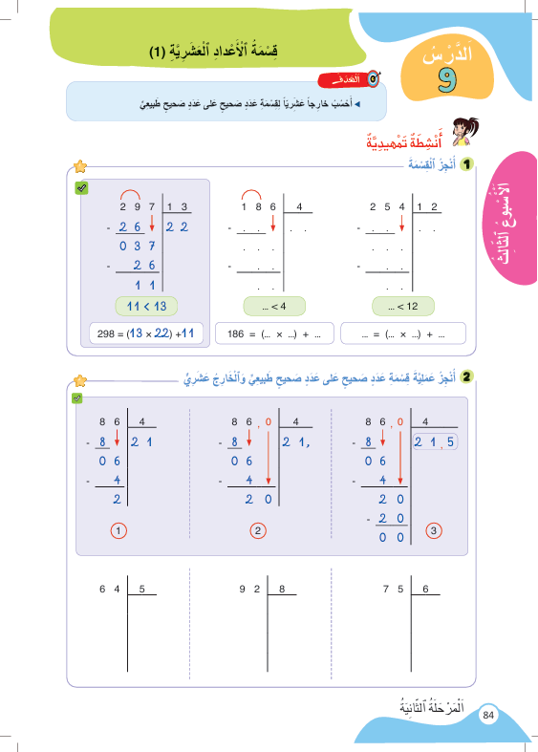
درس اليوم
(ة)خاص بالأستاذ
قسمة الأعداد العشرية (1)

Slide 5


(ة)خاص بالأستاذ
مراحل الدرس
1
افتتاح الدرس
1
10
1
2
نمذجة
05
1
ممارسة موجهة
3
20
1
ممارسة مستقلة
4
15
1
اختتام الدرس
5
05

Slide 6
(ة)خاص بالأستاذ
عند نهاية الدرس
على الأقل 80% من المتعلمين سيكونون قادرين على:
حساب الخارج العشري لقسمة عدد صحيح على عدد صحيح

Slide 7



مرحباً سنتابع درسا جديدا مع مجد وندى

Slide 8

(ة)خاص بالأستاذ
افتتاح الدرس
1
أحسب ذهنيا
أنشطة تمهيدية

Slide 9


سنبدأ الحساب الذهني. خذوا كراسات الحساب الذهني؛

Slide 10
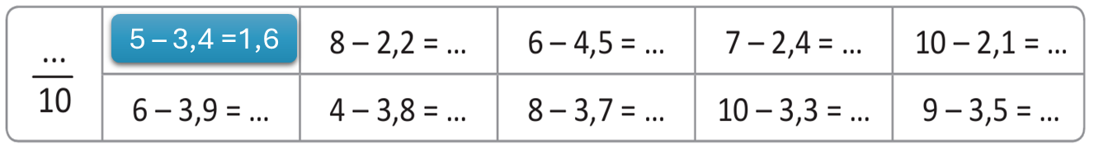
لديكم دقيقة واحدة لحساب هذه العمليات. دوّنوا النتيجة فقط في دفاتركم كما في المثال.

Slide 11
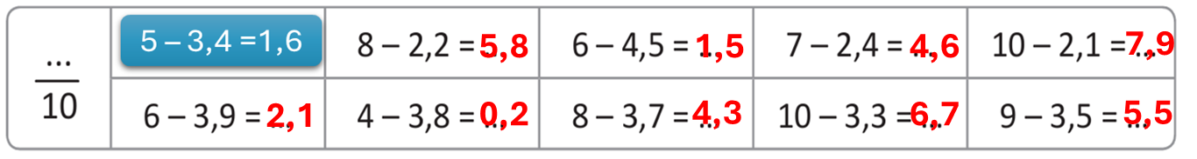
صححوا، لديكم دقيقة واحدة

Slide 12
(ة)خاص بالأستاذ
افتتاح الدرس
1
أحسب ذهنيا
أنشطة تمهيدية

Slide 13
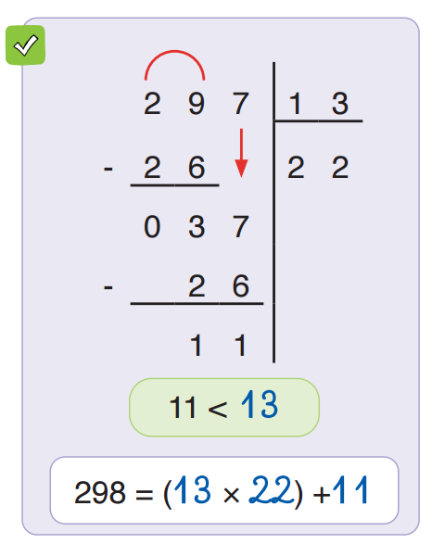

لنتذكر طريقة حساب الخارج الصحيح لقسمة عدد صحيح طبيعي على عدد صحيح طبيعي :
لنحسب الخارج الصحيح للقسمة $297 ÷13$

Slide 14

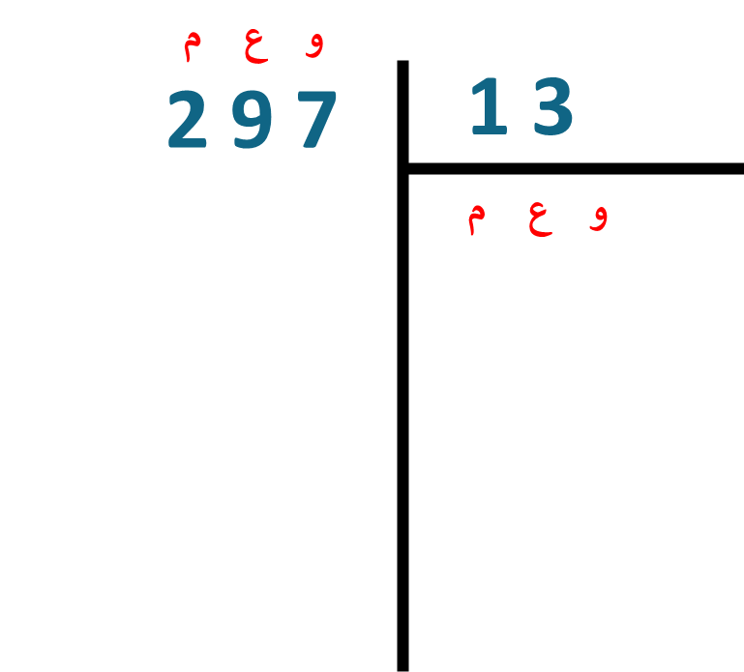
نبدأ بقسمة المئات 2 على 13 ، الخارج هو 0 إذن نمر إلى قسمة 29 عشرة على 13

Slide 15
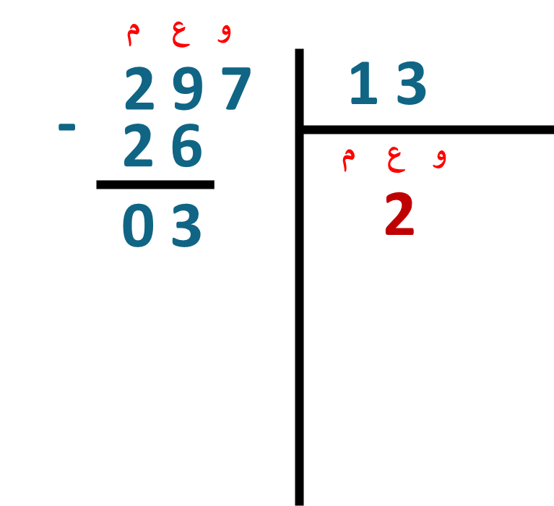
29 عشرة مقسومة على 13 تساوى ، 2 (2 هي رقم العشرات في الخارج) و الباقي 3

Slide 16
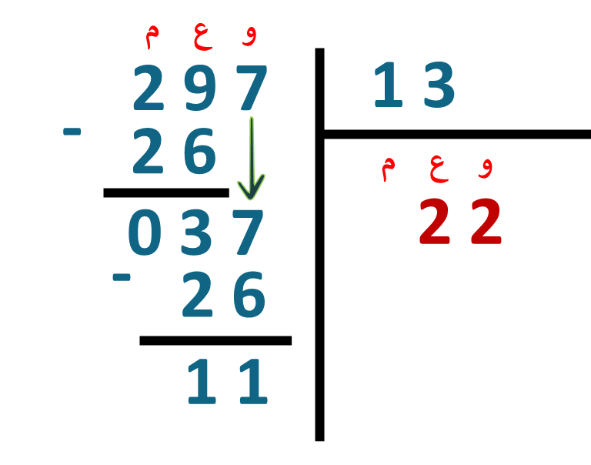
ننزل رقم الوحدات 7، نحصل عل 37 وحدة نقسمها على 13 :الخارج هو 2 والباقي هو 11

Slide 17
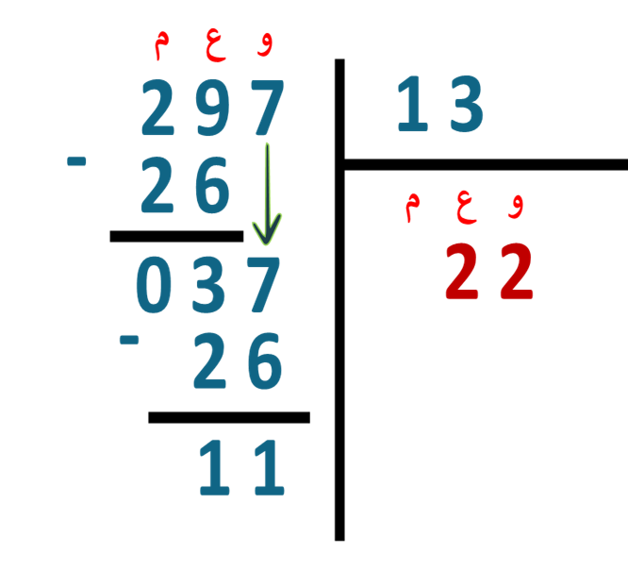
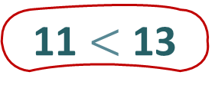
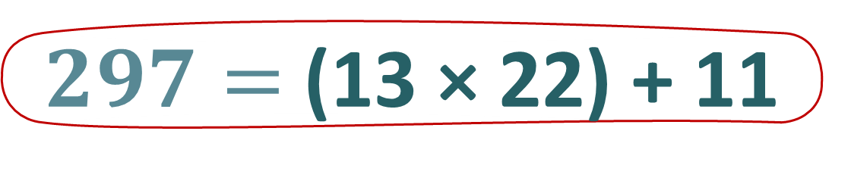
أتأكد أن الباقي أصغر من المقسوم عليه : 11 < 13 وأكتب متساوية القسمة كما يلي :
297 = ( 13 × 22 ) + 11
11 $<$ 13
$297=$(13 × 22) + 11

Slide 18

خذوا الألواح.

Slide 19
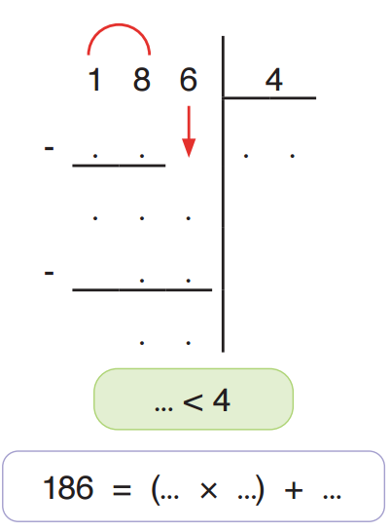
على ألواحكم: احسبوا الخارج الصحيح للقسمة $،186÷4$ واكتبوا متساوية القسمة.

Slide 20
ارفعوا الألواح.

Slide 21
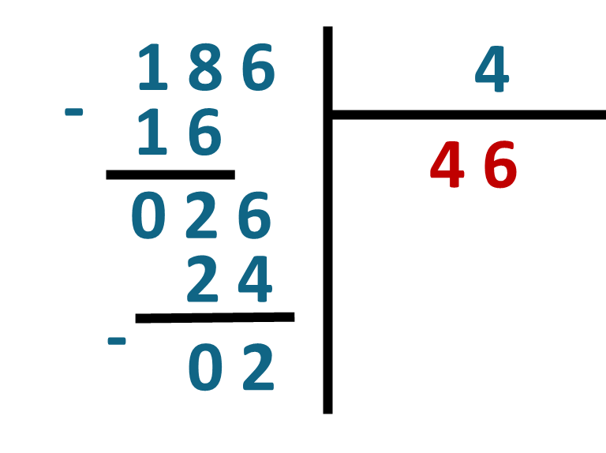
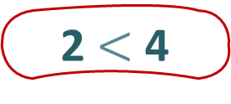
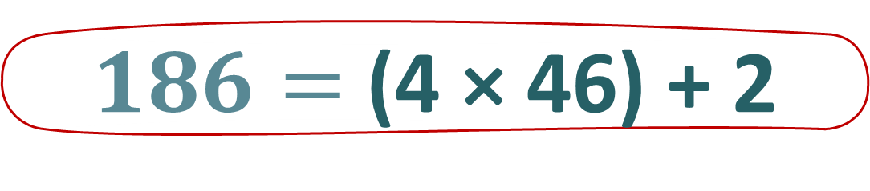
صححوا ، من يشرح لنا كيف توصل للجواب الصحيح؟
2 $<$ 4
$186=$(4 × 46) + 2

Slide 22
(ة)خاص بالأستاذ
النمذجة
2
2
حساب الخارج العشري لقسمة عدد صحيح على عدد صحيح.

Slide 23


الآن سنتعلم كيف نحسب الخارج العشري لقسمة عدد صحيح على عدد صحيح.

Slide 24
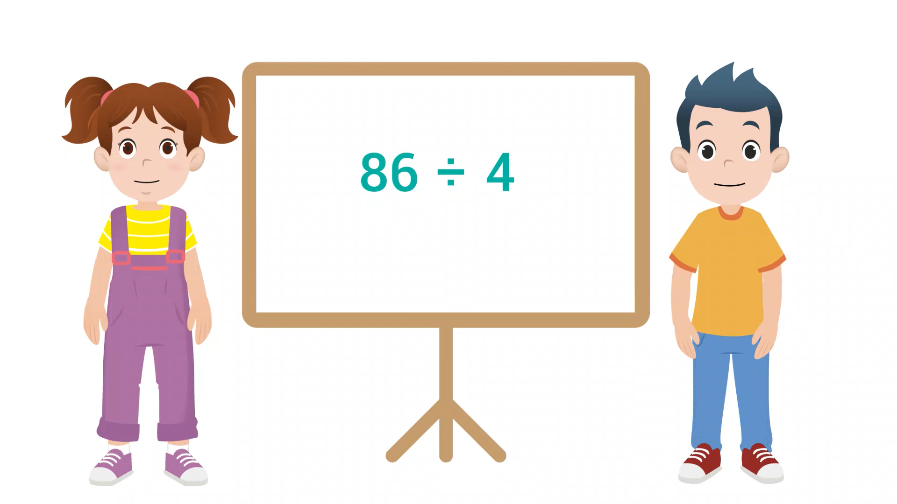
عرض فيديو النمذجة

Slide 25
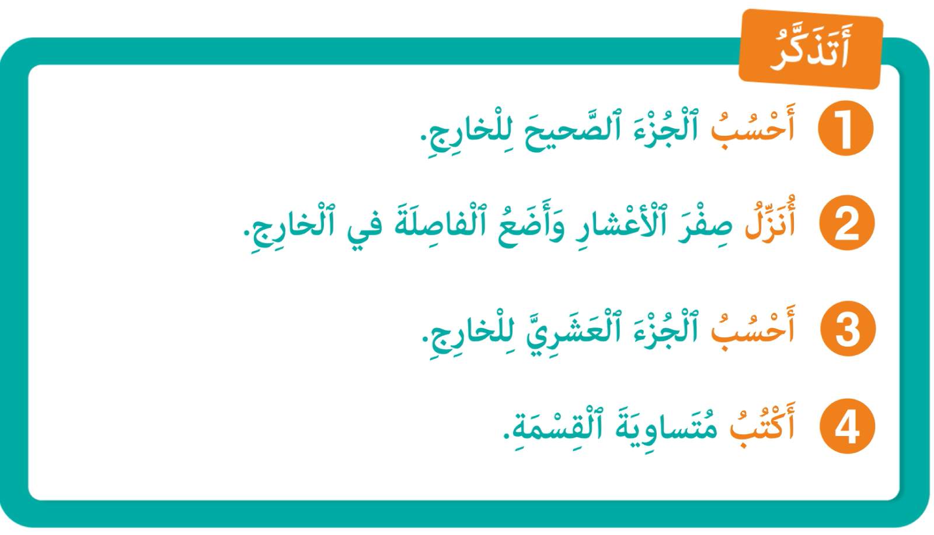
من يذكرنا بخطوات حساب الخارج العشري لقسمة عدد صحيح على عدد صحيح؟

Slide 26
(ة)خاص بالأستاذ
الممارسة الموجهة
3
3
النشاط 1
النشاط 2
النشاط 3

Slide 27
انتبهوا ، سنحسب هذه العملية خُطْوَةً خطوة مثل مجد وندى
$$64÷5 =…$$

Slide 28

ماذا نفعل في الخطوة الأولى؟
أكتب...
4
أحسب
3
أُنْزِلُ
2
أحسب...
1
$$64÷5 =…$$

Slide 29
على الألواح احسبوا الجزء الصحيح لخارج هذه القسمة.
أكتب...
4
أحسب
3
أُنْزِلُ
2
أحسب...
1
$$64÷5 =…$$

Slide 30
ارفعوا الألواح.

Slide 31
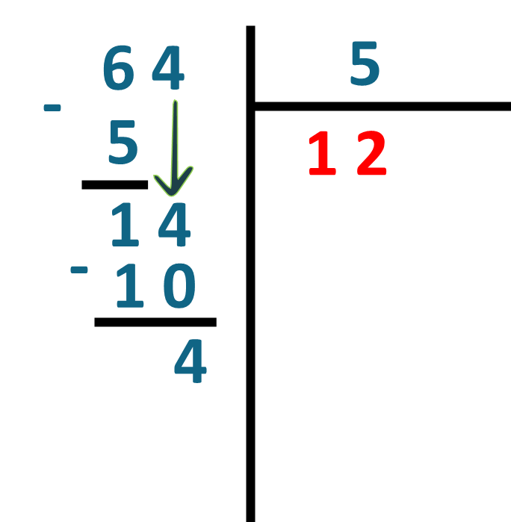
صححوا. من يشرح لنا كيف توصل للجواب؟
أكتب...
4
أحسب
3
أُنْزِلُ
2
أحسب...
1

Slide 32
ماذا نفعل في الخطوة الثانية؟
أكتب...
4
أحسب
3
أُنْزِلُ
2
أحسب...
1

Slide 33
على الألواح أنزلوا الصفر وضعوا الفاصلة في الخارج.
أكتب...
4
أحسب
3
أُنْزِلُ
2
أحسب...
1

Slide 34
ارفعوا الألواح.

Slide 35
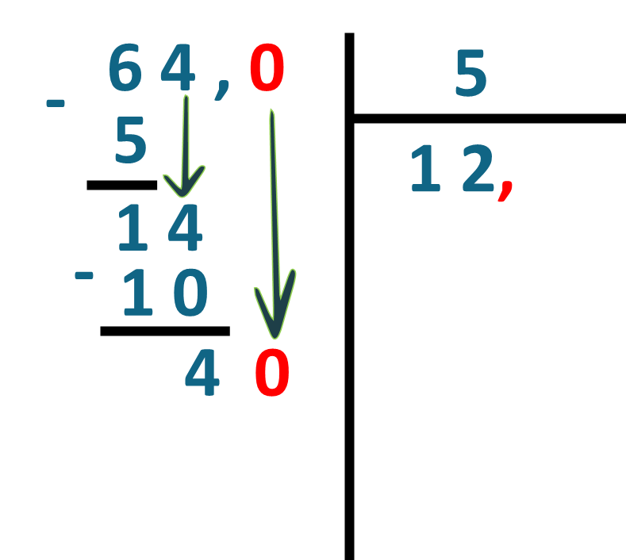
صححوا. من يشرح لنا كيف توصل للجواب؟
أكتب...
4
أحسب
3
أُنْزِلُ
2
أحسب...
1

Slide 36
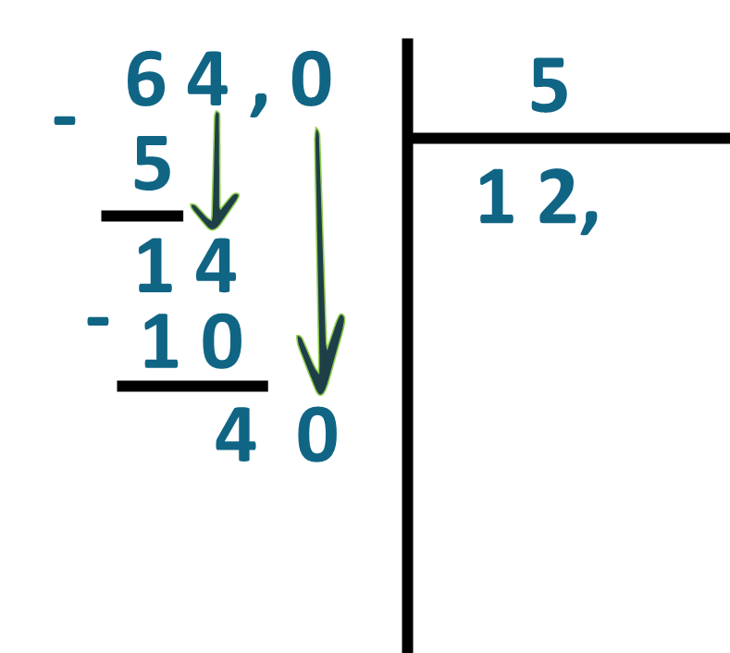
ماذا نفعل في الخطوة الثالثة؟
أكتب...
4
أحسب
3
أُنْزِلُ
2
أحسب...
1

Slide 37
على الألواح احسبوا الجزء العشري لخارج هذه القسمة.
أكتب...
4
أحسب
3
أُنْزِلُ
2
أحسب...
1

Slide 38
ارفعوا الألواح.

Slide 39
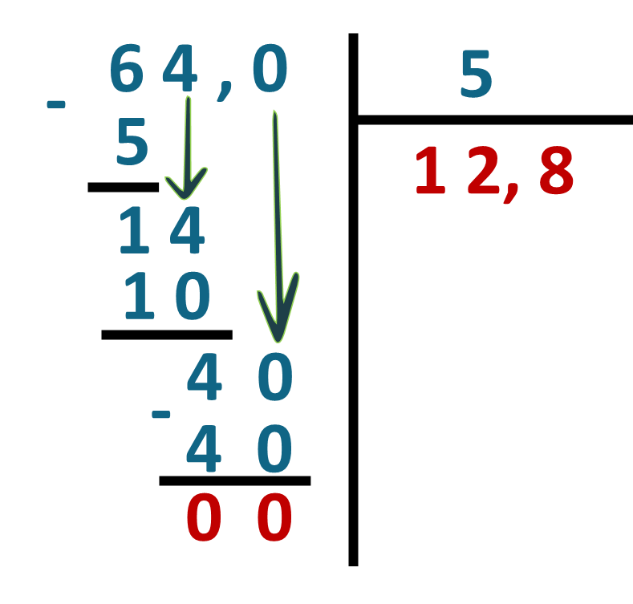
صححوا. من يشرح لنا كيف توصل للجواب؟
أكتب...
4
أحسب
3
أُنْزِلُ
2
أحسب...
1

Slide 40
ماذا نفعل في الخطوة الرابعة؟
أكتب...
4
أحسب
3
أُنْزِلُ
2
أحسب...
1

Slide 41
على الألواح اكتبوا متساوية القسمة.
أكتب...
4
أحسب
3
أُنْزِلُ
2
أحسب...
1

Slide 42
ارفعوا الألواح.

Slide 43
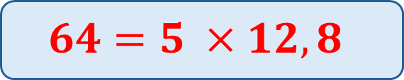
صححوا. من يشرح لنا كيف توصل للجواب؟
أكتب...
4
أحسب
3
أُنْزِلُ
2
أحسب...
1
$$64=5 ×12,8$$

Slide 44
(ة)خاص بالأستاذ
الممارسة الموجهة
3
3
النشاط 1
النشاط 2
النشاط 3

Slide 45
خذوا الألواح.

Slide 46
على الألواح، أحسبوا العملية التالية:
$$45÷4 =…$$

Slide 47
ارفعوا الألواح.

Slide 48
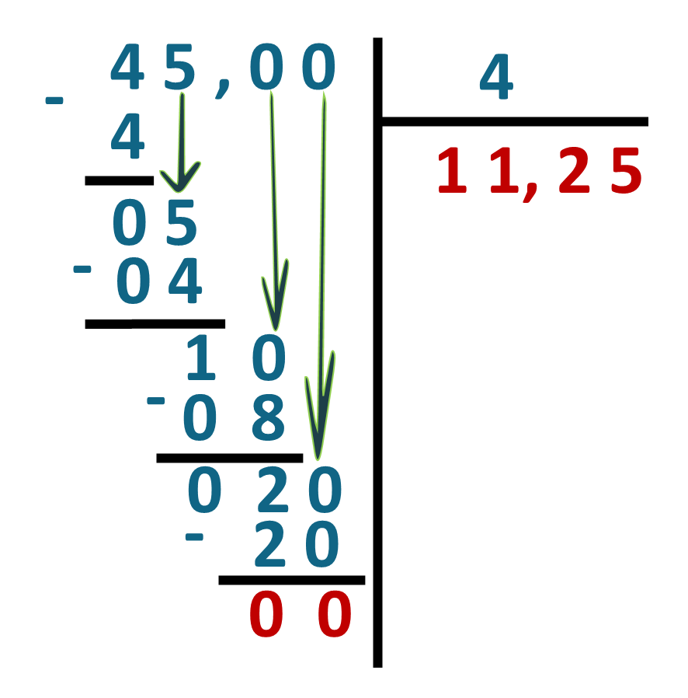
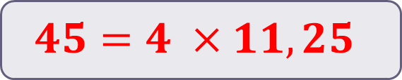
صححوا. من يشرح لنا كيف توصل للجواب؟
$$45=4 ×11,25$$

Slide 49
(ة)خاص بالأستاذ
الممارسة الموجهة
3
3
النشاط 1
النشاط 2
النشاط 3

Slide 50
الآن خذوا كراساتكم الصفحة 85

Slide 51

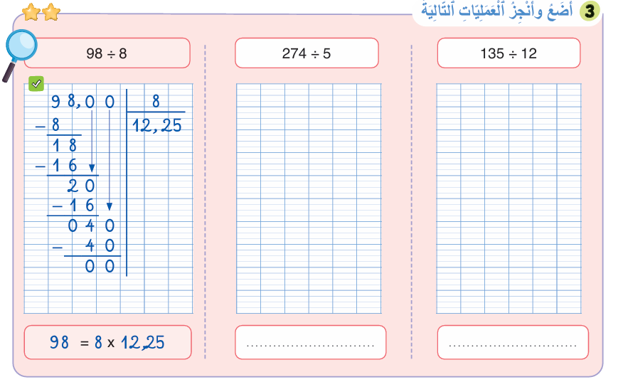
لديكم 5 دقائق للإنجاز، سأمر بين الصفوف لمساعدتكم.
5

Slide 52

الآن؛ ستشتغلون في ثنائيات

Slide 53
كل واحد يقارن إنجازه مع زميله. تأكدوا أنكم اتبعتم الخطوات بشكل سليم

Slide 54
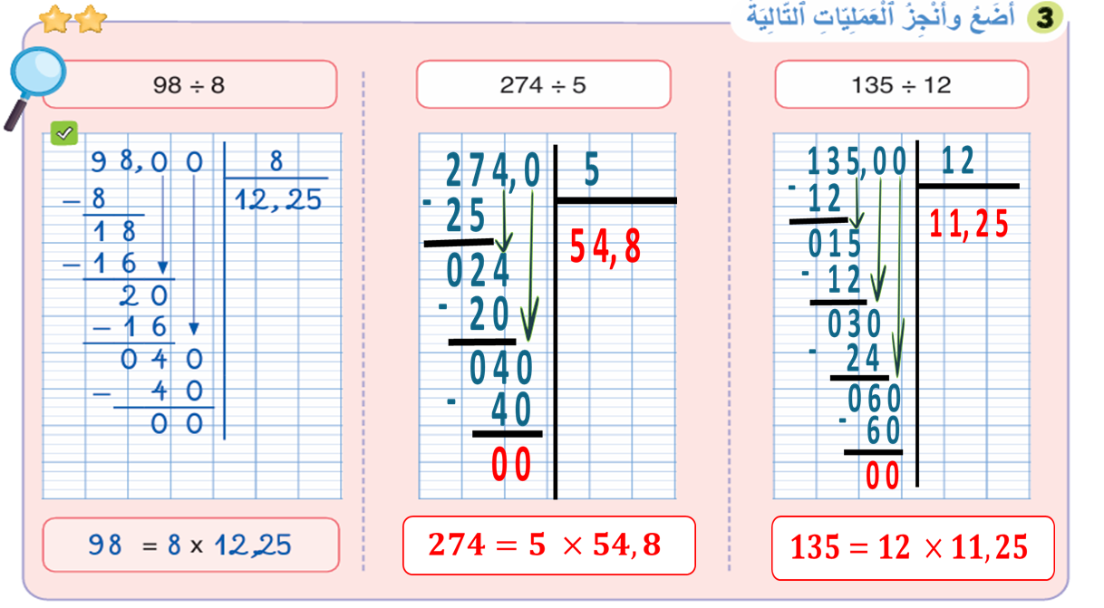
صححوا، من يشرح لنا كيف توصل للجواب؟

Slide 55
(ة)خاص بالأستاذ
الممارسة المستقلة
الممارسة المستقلة
4
3
أنجز بمفردي

Slide 56
أنجزوا النشاط على الصفحة 85. لديكم 5 دقائق.
سأمر بين الصفوف لمساعدتكم وتدوين ملاحظاتي على كراساتكم
5

Slide 57
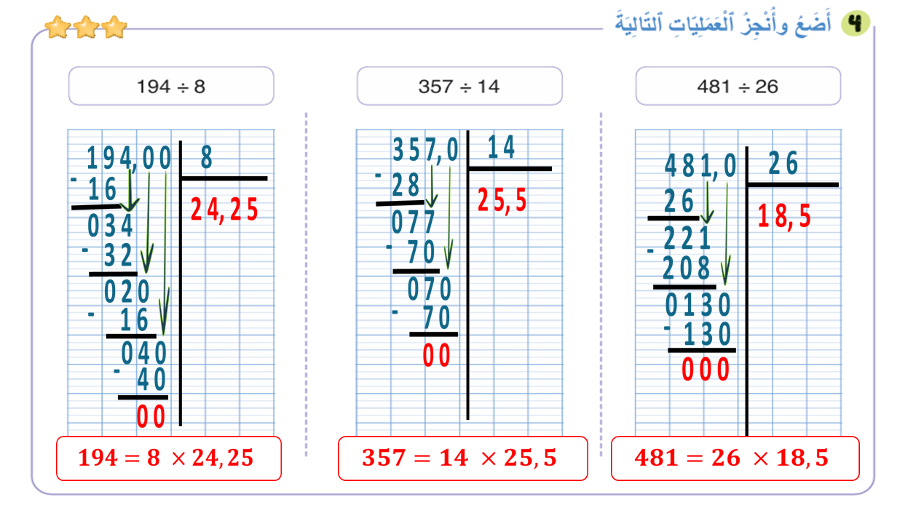
صححوا.

Slide 58
(ة)خاص بالأستاذ
اختتام الدرس
5

Slide 59
انتبهوا جيدا! أكملوا في المنزل الأنشطة التي لم نقم بإنجازها في الصفحتين 84 و 85.

Slide 60


إلى اللقاء. في الحصة القادمة، سنقوم بتصحيح الأنشطة المنجزة في المنزل.

Slide 61


بناء على إنجازات المتعلمين خلال الممارسة المستقلة

